Slide 1
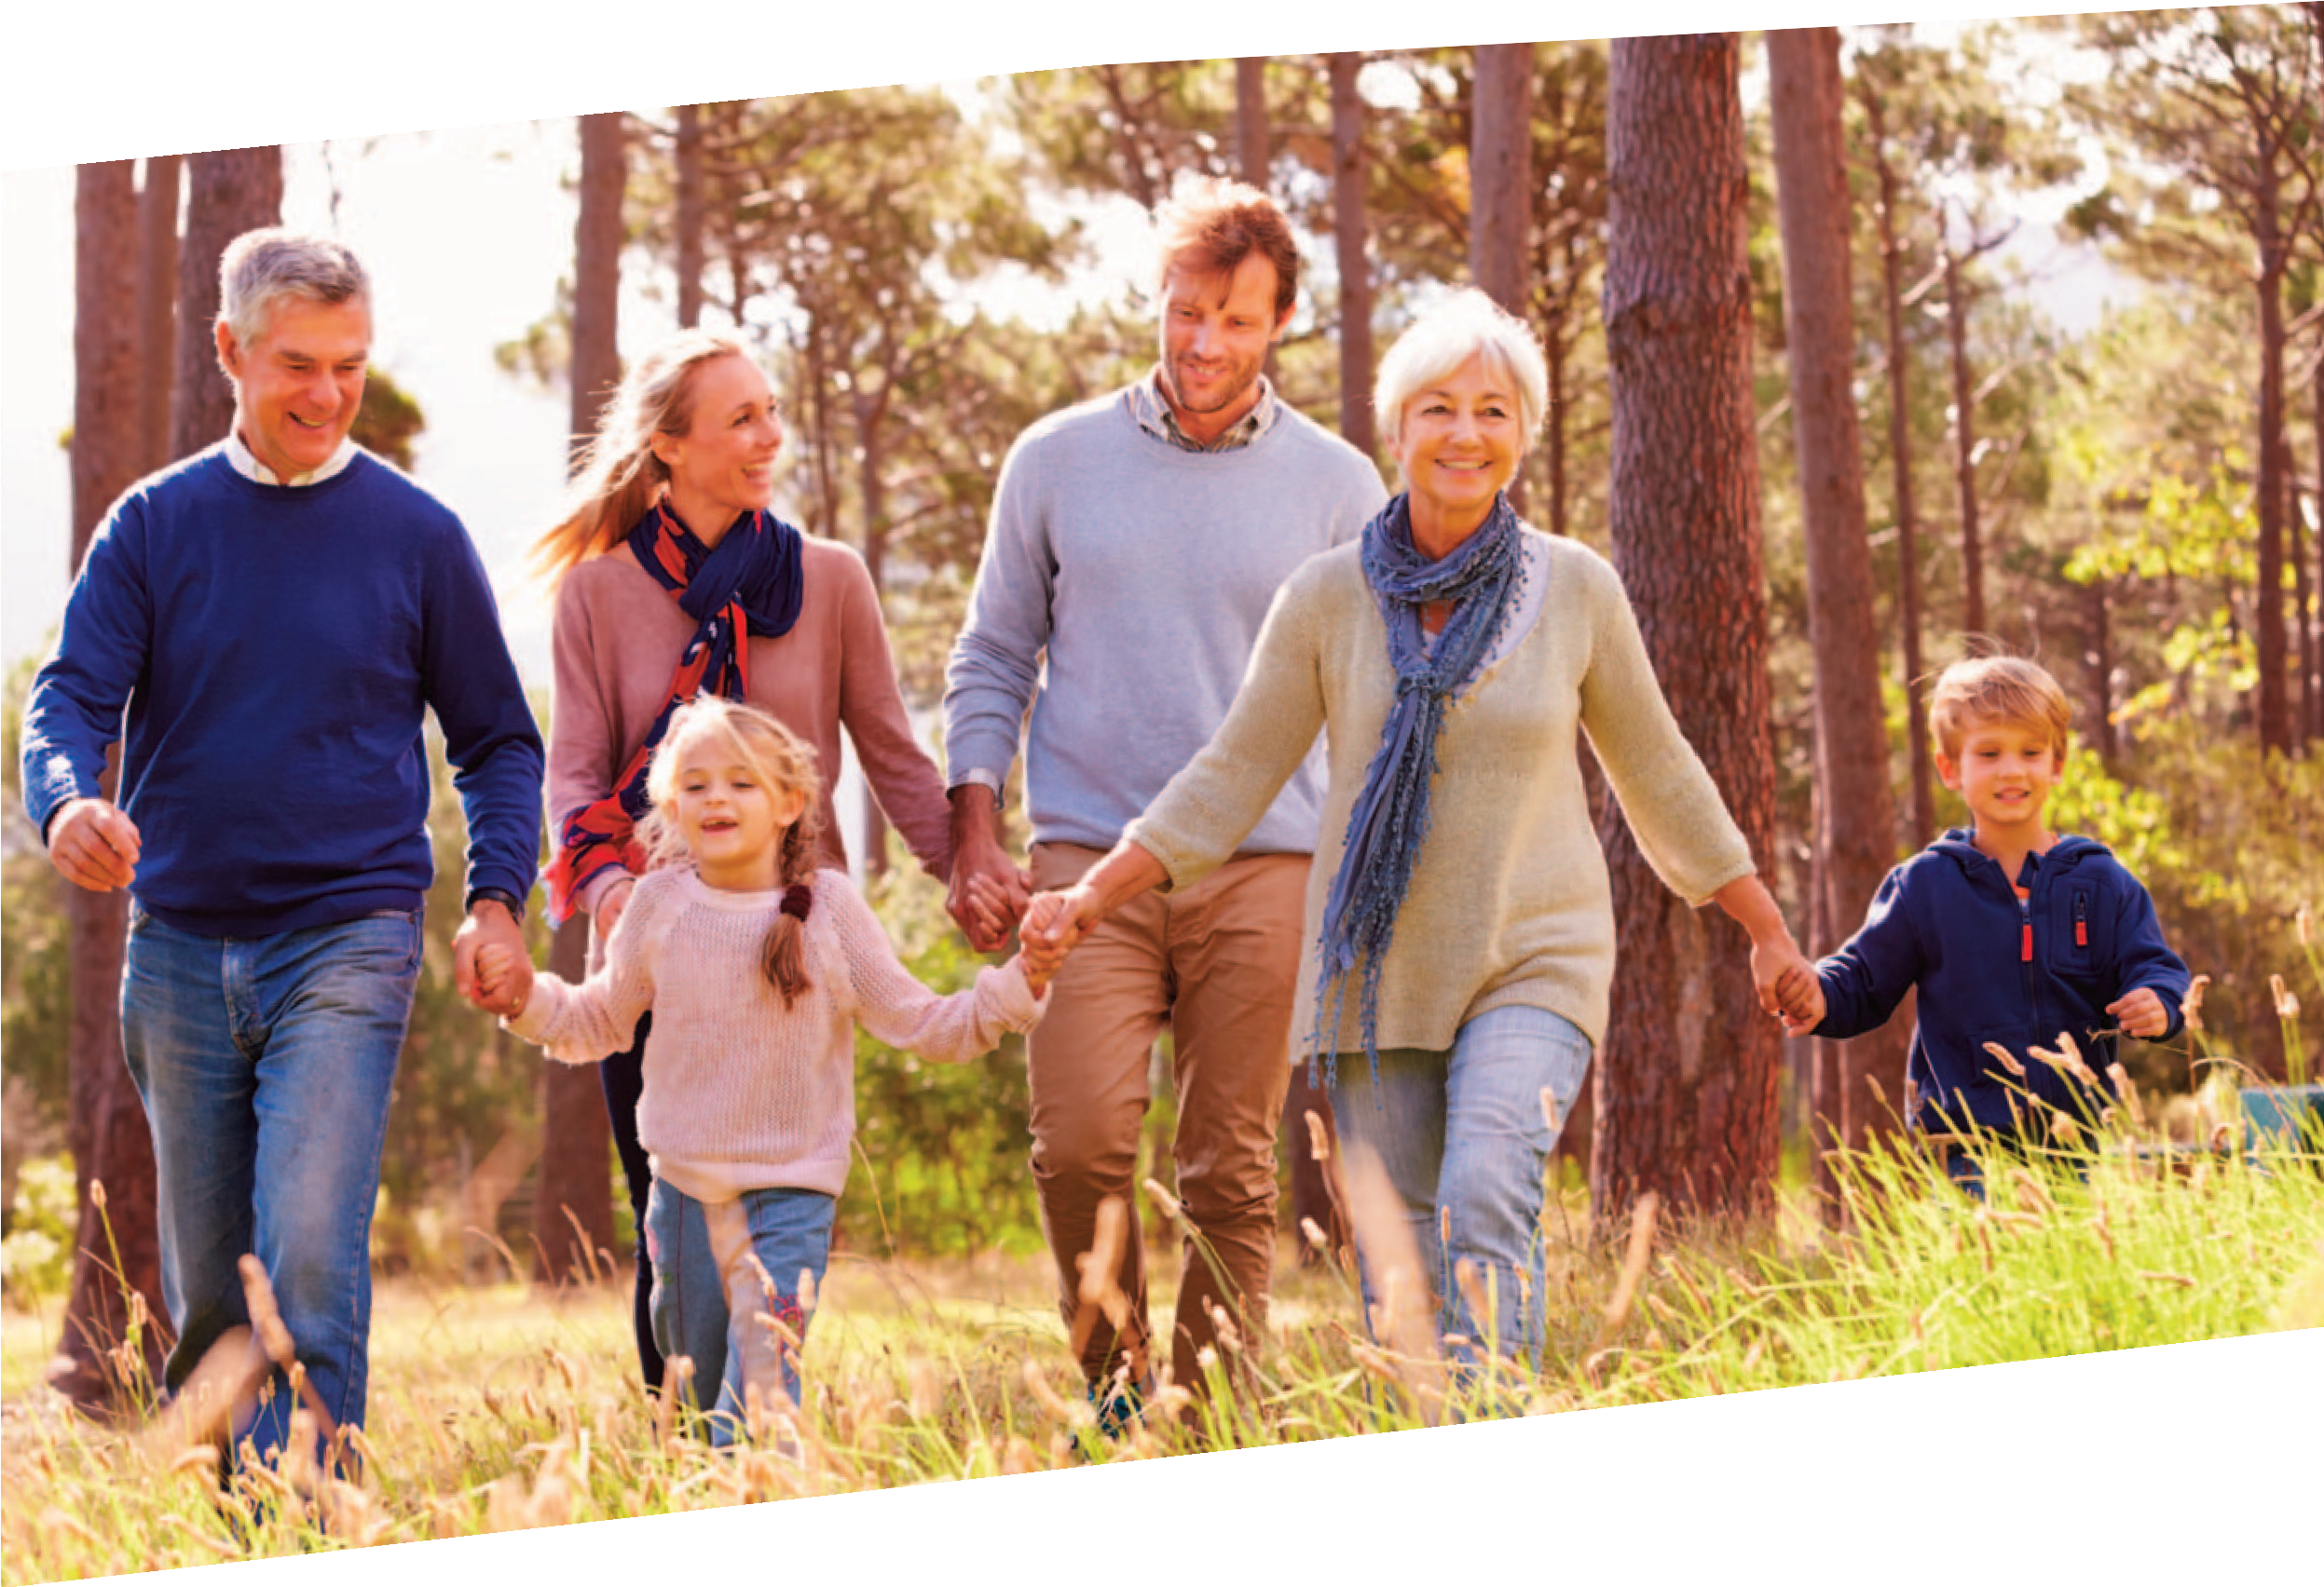


En bedre hverdag for alle!
Vi jobber ďret rundt for at alle aldersgrupper skal ha god livskvalitet i hverdagen.
Vi har særlig fokus pď svakere grupper, uføre og eldre. Bli med du ogsď!
I år står vi sammen og stemmer:

